Slide 1
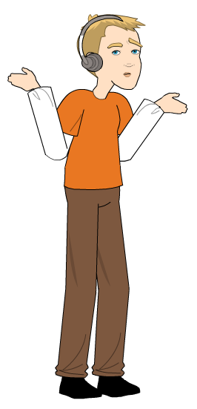
2
Dinî Bayramlar, Önemli Gün ve Geceler
Dinimizde önem verilen ay, gün ve geceler hakkında neler biliyorsunuz?

Slide 2
İslam dininde bazı aylar, günler ve geceler önemli zamanlardır. Bu özel zamanlarda insanlarımız bir araya gelir. Sevinçlerini paylaşırlar. Üzüntülü olanların da üzüntüsünü hafifletmek için çaba sarf ederler.
Dinî Bayramlar, Önemli Gün ve Geceler
Önemli günler
Bayramlar
Geceler
Cuma Günü
Ramazan Bayramı
Mevlit Kandili
Regaib Kandili
Kurban Bayramı
Miraç Kandili
Berat Kandili
Kadir gecesi

Slide 3
Etkinlik için tıklayınız
Etkinlik yapıyoruz

Slide 4
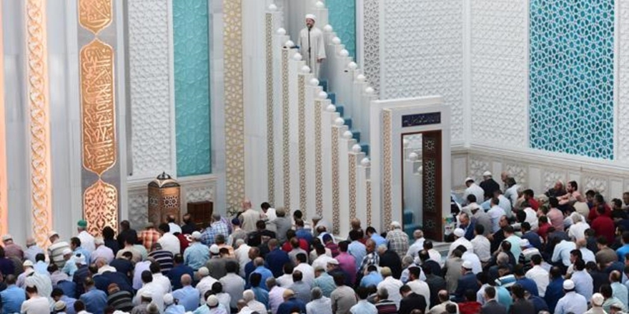
1
Cuma günü
Cuma günü Müslümanlar için neden önemlidir?

Slide 5
1
Cuma, “toplamak, bir araya getirmek” demektir.
2
Cuma günü
Cuma günü, Müslümanlar için haftalık toplu ibadet günüdür.
3
Müslümanlar cuma günleri camilerde toplanırlar.
Öğle namazı vaktinde hep beraber cuma namazı kılarlar.

Slide 6
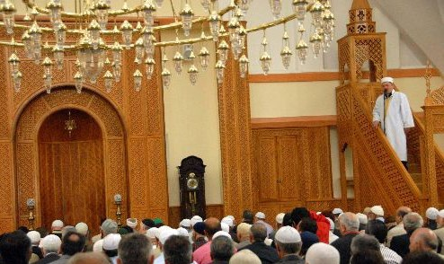
“Ey iman edenler! Cuma günü namaza çağrıldığı (ezan okunduğu) zaman hemen Allah’ı anmaya koşun ve alışverişi bırakın. Eğer bilmiş olsanız bu elbette sizin için daha hayırlıdır.”
Cuma Namazı
Cuma suresi, 9. ayeti
Ayete göre bir Müslüman cuma gününde ne yapması gerekir?

Slide 7
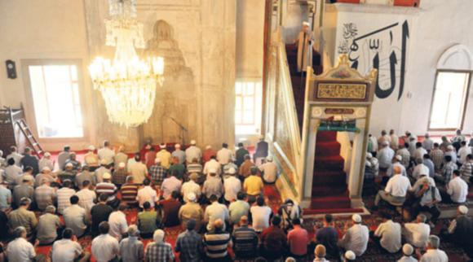
Cuma namazı kimlere farzdır?
Cuma namazı; akıllı, ergenlik çağına ulaşmış, camiye gitmeye engel bir sağlık sorunu bulunmayan, hürriyeti kısıtlanmamış, yolcu olmayan erkeklere farzdır.

Slide 8
Cuma namazının kılınışı
Cuma namazı
Toplam 10 rekat + Hutbe
Hutbe
Hutbe dinî, ahlaki, toplumsal vb. konularda cemaat bilgi verilmesidir.
4 rekat sünnet
Tek başına kılınır.
2 rekat farz
Cemaatle kılınır.
4 rekat sünnet
Tek başına kılınır.
Hutbe

Slide 9
2
Dini Bayramalar
Ramazan Bayarım
1
“Allah, size bunlardan daha hayırlı iki bayram hediye etmiştir. Bunlar Ramazan ve Kurban Bayramı’dır.”
Hz. Muhammed (sav)
Kurban Bayarım
2

Slide 10
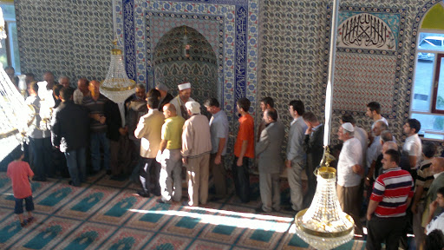
Ramazan’da Allah’ın emirlerine uymanın verdiği mutlulukla bu ayın sonunda bayarmı diye kutlanır.
Ramazan Bayramı üç gündür.
1
Ramazan Bayarım
Ramazan ayının bitiminde kutlanır.

Slide 11
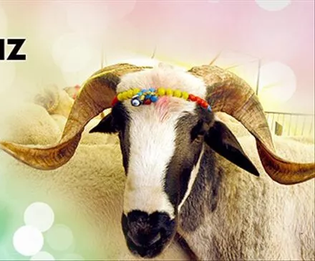
Gücü yeten, imkânı olan Müslümanlar bu bayramda kurban ibadetini yerine getirirler.
Ramazan Bayramı’ndan yaklaşık iki ay on gün sonra Kurban Bayramı’nı kutlarız.
2
Kurban Bayarım
Kurban Bayramı dört gün sürer.

Slide 12
Video izliyoruz
Kaynak: https://www.youtube.com/watch?v=nE9amFTysAs

Slide 14
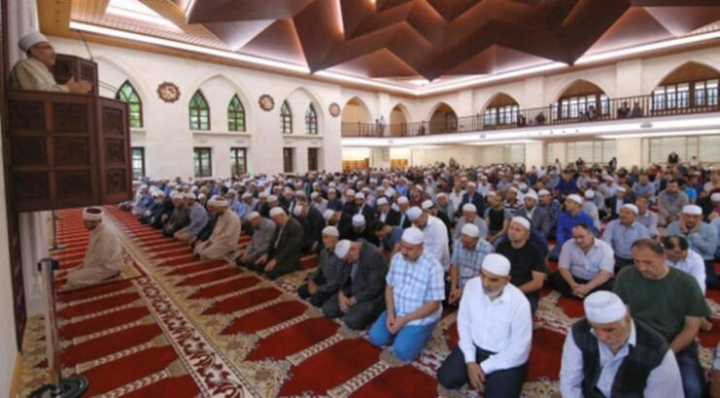
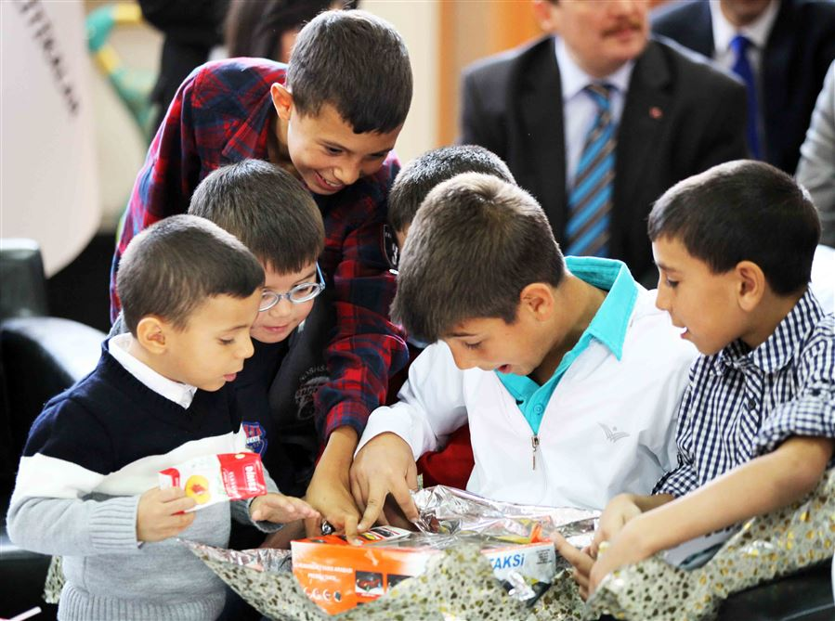
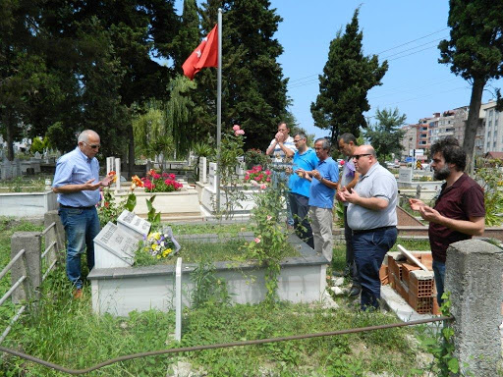
1
Cemaatler camiilerde bayram namazı kılınır.
2
Bayramlaşmalar olur. Akraba, komşular ziyaret edilir.
3
Bayramlarda mezarlıklar da ziyaret edilir. Ölmüşlerimiz için Yâsin, Tebareke vb. sureler okunur.

Slide 15
3
Mevlit Kandili
Kandil Geceleri
KANDİL GECELERİ
Regâip
Kandili
Kadir Gecesi
Müslümanlarca kandil geceleri olarak kutlanır. İslam dininde bazı önemli olayların olduğu önemli geceler vardır. Bu gecelere Kandil geceleri denir
Miraç Kandilli
Berat Kandili
Camiler aydınlatılıp minarelerde kandiller yakılarak kutlanmıştır. Bundan dolayı da bu geceler kandil geceleri olarak adlandırılmıştır.

Slide 16
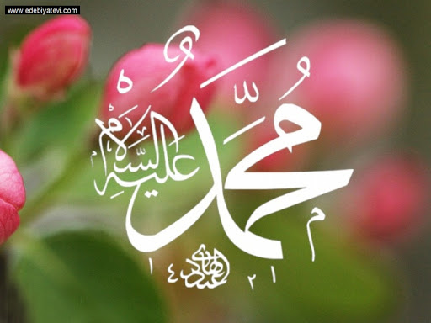
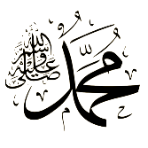
Mevlit, doğum ve doğum zamanı anlamlarına gelir.
Mevlit Kandili
.
Mevlit Kandili, Peygamberimiz’in (s.a.v.) doğumunu kutlamak amacıyla kutlanır.
1
Rebiül-evvel ayının on ikisinde kutlanır.

Slide 17
Regâip Kandili
Regâip rağbet edilen, çok istenen şey demektir.
Recep ayının ilk cuma geçeside kutlanır.
Regâip Kandili’ni nafile namaz kılar, Kur’an oku, dua ederler
2

Slide 18
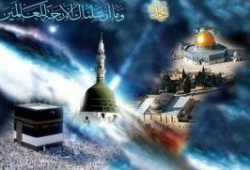
Miraç Kandili
Miraç yukarı çıkmak, yükselmek anlamına gelir.
Recep ayının 27. gecesi de Miraç Kandili olarak kutlanır.
Miraç ve isra olayı (mucizesi) bu gece gerçekleşmiştir.
3

Slide 19
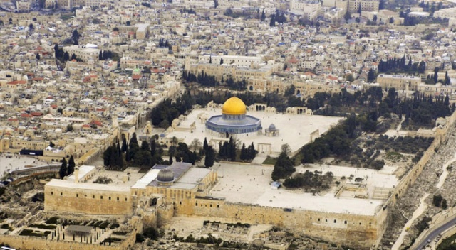

Slide 20
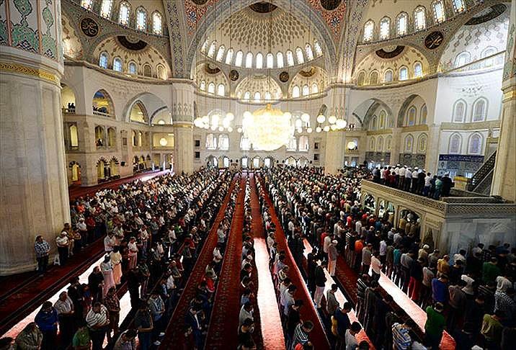
Berat Kandili
Berat, kurtuluş anlamına gelir.
Şaban ayının 15. gecesidir.
4

Slide 21
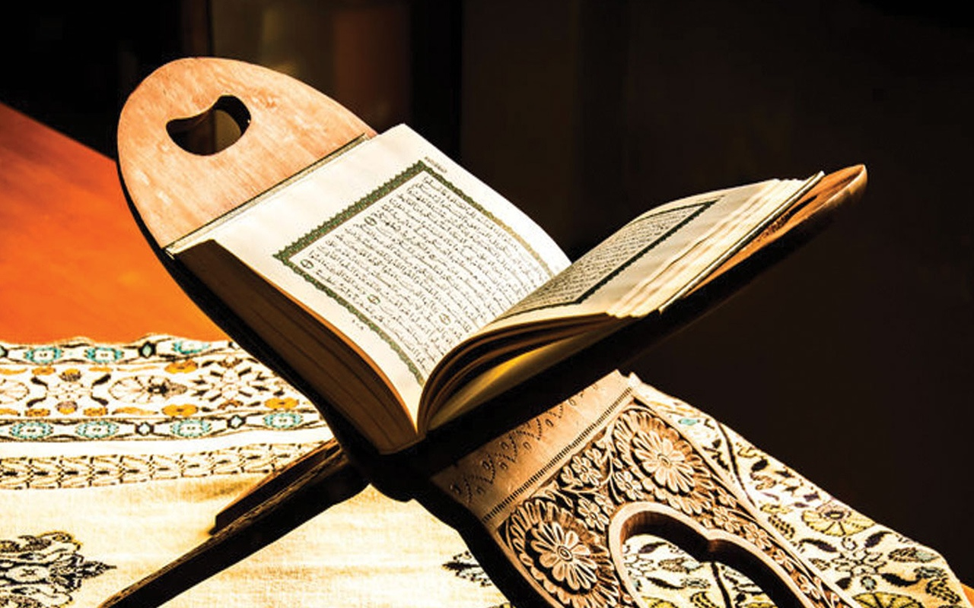
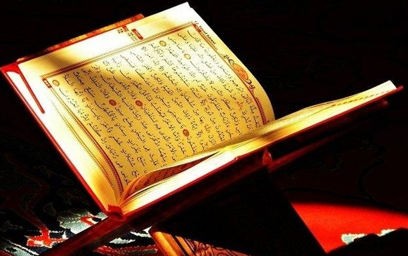
Kadir Gecesi
Kur’an-ı Kerim’in indirilmeye başlandığı gecedir.
Kadir gecesi Ramazan ayının
27. Gecesinde kutlanır.
5
Kur’an-ı Kerim’de Kadir gecesiyle ilgili KADİR suresi vardır.

Slide 22
Müslümanlar kandil gecelerini nasıl değerlendiriyorlar?
Namaz
Kandil gecelerinde neler yapılır?
Ziyaretler yapılır.
Dua
Sadaka ve hayırlar dağıtılır.
Camilerde mevlit
okunur.
Kur’an okumak

Slide 23
Kandil geceleri
Mevlit Kandili
Peygamberimizn doğduğu gece, Rebiül-evvel ayının on ikici gecesi
Regaip Kandili
Regâip Kandili, Recep ayının ilk cuma gecesidir.
Miraç Kandili
Miraç ve İsra mucizesinin gerçekleştiği, Recep ayının 27. gecesi.
Berat Kandili
Şaban ayının 15. gecesidir.
Kur’an-ı Kerim’in indirilmeye başlandığı, Ramazan ayının 27. gecesi
Kadir Gecesi

Slide 24
Etkinlik için tıklayınız
Etkinlik yapıyoruz

Slide 25
Doğru Yanlış
1
D
Y
Kur’an-ı Kerim Mevlit kandilinde indirilmeye başlandı.
Kandillerde camilerimiz, ibadet için gelenlerle dolup taşar.
D
Y
2
Berat Kandili, Şaban ayının 15. gecesinde
kutlanır.
3
D
Y
Cuma günü camilerden hutbe okunur. Hutbe cemaati aydınlatmak için yapılan konuşmadır.
D
Y
4
5
Ramazan Bayramı dört gün sürer.
D
Y
Mevlit Kandili, Peygamberimiz’in (s.a.v.) doğumunu kutlamak amacıyla kutlanır.
D
Y
6

Slide 26
Dinin ve dinî değerlerin toplumsal kaynaşmaya, birlik ve bütünleşmeye birçok katkısı vardır.
1. Aşağıdakilerden hangisi metinde anlatılan durum kapsamında değerlendirilemez?
A
Beceri Temelli Sorular (MEB)
A
Dini bayramlarda akraba ziyaretleri yapmak
B
Ramazan aylarında iftar davetleri vermek
C
İrademizin güçlenmesi için oruç tutmak
D
İhtiyaç sahibi olanlara yardım etmek

Slide 27
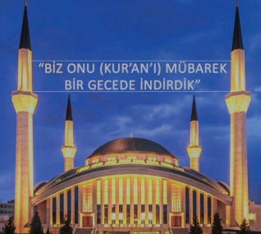
2. Mahyadaki ayet hangi kandil gecesine işaret eder?
A
Beceri Temelli Sorular (MEB)
A
Kadir
B
Miraç
C
Berat
D
MEvlit

Slide 28
I. Peygamberimizin doğduğu gece
II. Kur’an-ı Kerim’in indirilmeye başlandığı gece
III. İsra ve Miraç mucizelerinin olduğu gece
3. Verilen açıklamalarda hangi kandil gecesiyle ilgili bir bilgi yoktur?
A
Beceri Temelli Sorular (MEB)
A
Kadir
B
Mevlit
C
Berat
D
Miraç

Slide 29
3. Cuma günü ile ilgili aşağıda verilen bilgilerden hangisi yanlıştır?
A
Müslümanların tatil günüdür.
B
Müslümanların toplanma ve bir araya gelme günüdür.
C
Camiilerde hutbeler okunur.
D
Öğle namazının vaktinde Cuma namazı kılınır .

